Slide 1
最优化技术
重庆大学计算机学院
文静

Slide 2
最优化问题提出
最优化问题的提出：
  生产计划中，在各种资源有限的前提下，如何安排生成，使生产成本达到最低？
  金融投资中，如何选择和设计证券组合或投资项目组合，以便在可以接受的风险限度内尽可能大的获利。
  机械设计中，如何满足工作条件，载荷和工艺要求，并在强度、刚度、寿命、尺寸范围及其他一些技术要求的限制条件下，寻找一组参数，以获得设计指标达到最优的设计方案。
  在物流配送中，如何根据配送点和业务需求量，进行最优路线的计算。

Slide 3
最优化技术-概述
研究内容：在有限和无限种可能的可行方案中挑选最优方案。
研究目的：主要解决最优计划，最优决策，最优分配，最优管理等最优化问题。
应用领域：经济，管理，国防，计算机等。

Slide 4
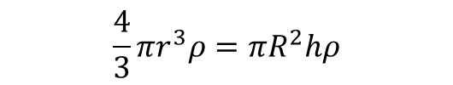
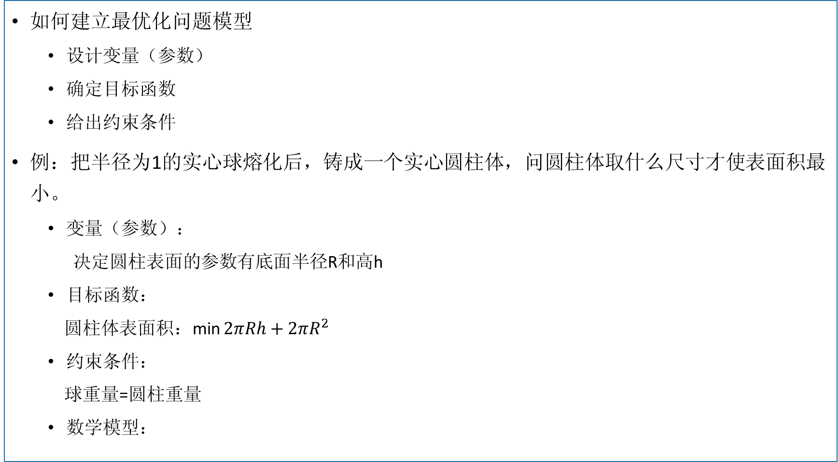


最优化问题模型
如何建立最优化问题模型
  设计变量（参数）
  确定目标函数
  给出约束条件
例：把半径为1的实心球熔化后，铸成一个实心圆柱体，问圆柱体取什么尺寸才使表面积最小。
  变量（参数）：
  决定圆柱表面的参数有底面半径R和高h
  目标函数：
  圆柱体表面积：min $2πRh+2πR^{2}$
  约束条件：
  球重量=圆柱重量
  数学模型：
$$\left\{\begin{matrix}\min{2πRh+2πR^{2}} \\ s.t \\ R^{2}h −\frac{4}{3}=0\end{matrix}\right.$$
$$\frac{4}{3}πr^{3}ρ=πR^{2}hρ$$
即 $\frac{4}{3}=R^{2}h$

Slide 5
典型案例
人员分派问题：
  假设某个项目有4项连续的任务，即任务1完成才能开始任务2，完成了任务2后才能开始任务3，以此类推。并规定由甲乙丙丁四名成员每人完成且仅完成其中一项任务，每人要完成四项任务的时间如表所示，应该如何分配这些任务，可以使得花费总时间最少？
时间 成员 | 任务1（天） | 任务2（天） | 任务3（天） | 任务4（天)
甲 | 20 | 12 | 33 | 26
乙 | 22 | 15 | 29 | 23
丙 | 21 | 13 | 31 | 24
丁 | 22 | 16 | 32 | 23

Slide 6

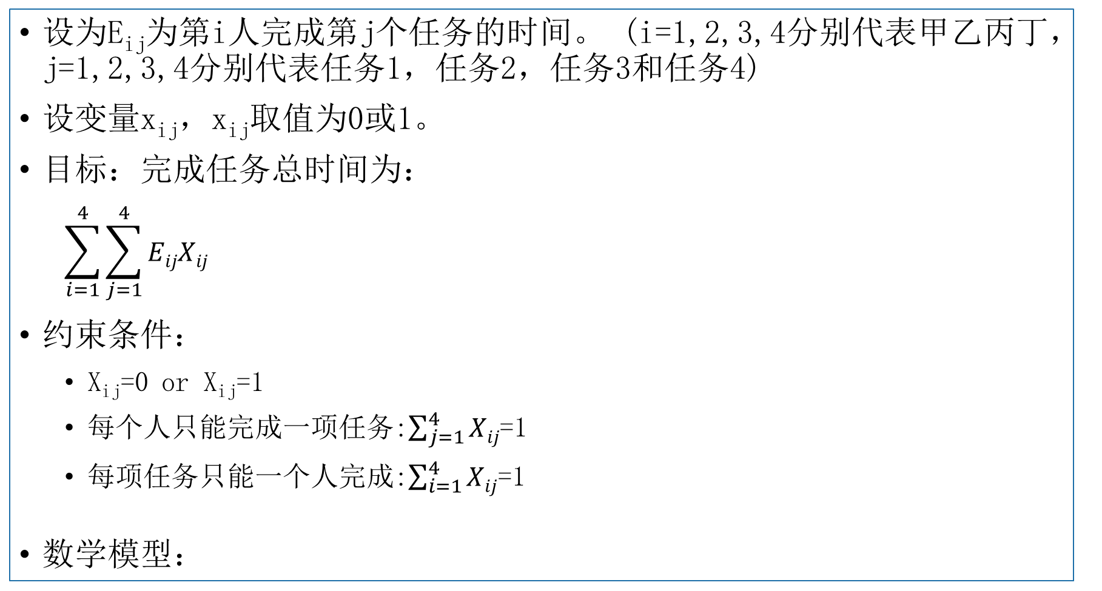
典型案例
设为E_{ij}为第i人完成第j个任务的时间。 (i=1,2,3,4分别代表甲乙丙丁，j=1,2,3,4分别代表任务1，任务2，任务3和任务4)
设变量x_{ij}，x_{ij}取值为0或1。
目标：完成任务总时间为：
  $$\sum_{i=1}^{4}{\sum_{j=1}^{4}{EijXij}}$$
约束条件：
  X_{ij}=0 or X_{ij}=1
  每个人只能完成一项任务:$\sum_{j=1}^{4}{Xij}$=1
  每项任务只能一个人完成:$\sum_{i=1}^{4}{Xij}$=1
数学模型：
$$\left\{\begin{matrix}\min{\sum_{i=1}^{4}{\sum_{j=1}^{4}{EijXij}}} \\ \begin{matrix}s.t\sum_{j=1}^{4}{Xij}\text{=1 } \\ \begin{matrix} \sum_{j=1}^{4}{Xij}\text{=1 } \\ \text{X}\text{ij}\text{=0 }\text{or} \text{Xij}\text{=1 }\end{matrix}\end{matrix}\end{matrix}\right.$$

Slide 7

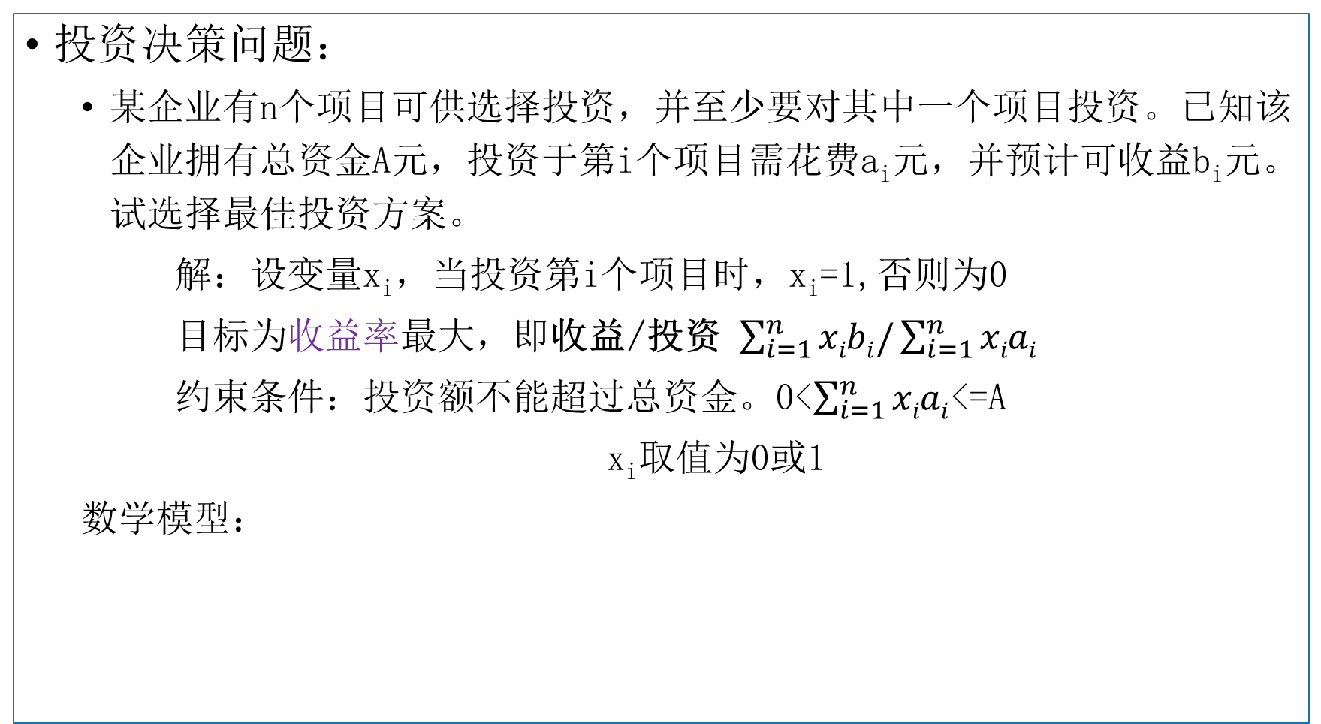
典型案例
投资决策问题：
  某企业有n个项目可供选择投资，并至少要对其中一个项目投资。已知该企业拥有总资金A元，投资于第i个项目需花费a_{i}元，并预计可收益b_{i}元。试选择最佳投资方案。
  解：设变量x_{i}，当投资第i个项目时，x_{i}=1,否则为0
  目标为收益率最大，即收益/投资 $\sum_{i=1}^{n}{xibi/\sum_{i=1}^{n}{xiai}}$
  约束条件：投资额不能超过总资金。0<$\sum_{i=1}^{n}{xiai}$<=A
  x_{i}取值为0或1
  数学模型：
$$\left\{\begin{matrix}\max{\sum_{i=1}^{n}{xibi/\sum_{i=1}^{n}{xiai}}} \\ \begin{matrix}s.t \text{0<}\sum_{i=1}^{n}{xiai}\text{<=}\text{A} \\ \begin{matrix} \\ \text{X}\text{i}\text{(1−}\text{X}\text{i}\text{)=0,}\text{i}\text{=1}…n \end{matrix}\end{matrix}\end{matrix}\right.$$

Slide 8
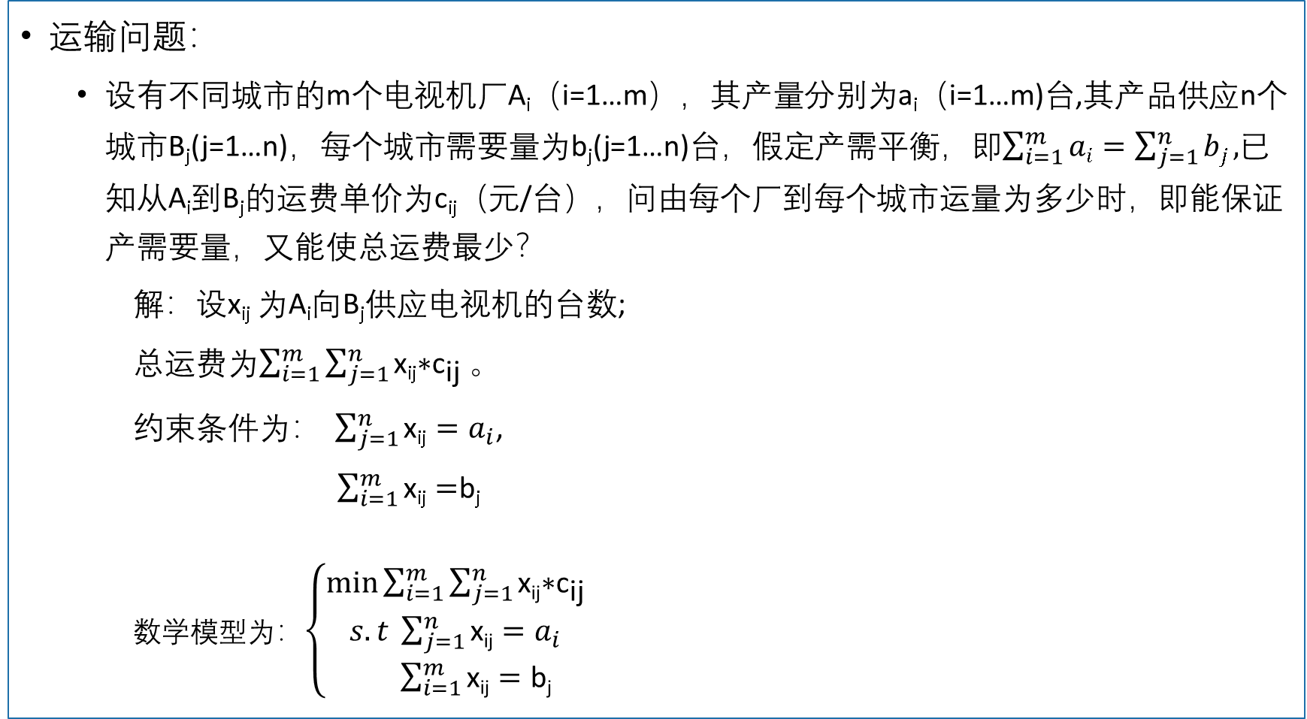
典型案例
运输问题：
  设有不同城市的m个电视机厂A_{i}（i=1…m），其产量分别为a_{i}（i=1…m)台,其产品供应n个城市B_{j}(j=1…n)，每个城市需要量为b_{j}(j=1…n)台，假定产需平衡，即$\sum_{i=1}^{m}{ai}=\sum_{j=1}^{n}{bj},$已知从A_{i}到B_{j}的运费单价为c_{ij}（元/台），问由每个厂到每个城市运量为多少时，即能保证产需要量，又能使总运费最少？
    解：设x_{ij} 为A_{i}向B_{j}供应电视机的台数;
    总运费为$\sum_{i=1}^{m}{\sum_{j=1}^{n}{\text{x}\text{ij}\text{∗}{\text{c}}_{\text{ij}}}}$ 。
    约束条件为： $\sum_{j=1}^{n}{\text{x}\text{ij}}=a_{i}$,
    $\sum_{i=1}^{m}{\text{x}\text{ij}}=$b_{j}
    数学模型为：$\left\{\begin{matrix}\min{\sum_{i=1}^{m}{\sum_{j=1}^{n}{\text{x}\text{ij}\text{∗}{\text{c}}_{\text{ij}}}}} \\ s.t \sum_{j=1}^{n}{\text{x}\text{ij}}=a_{i} \\ \sum_{i=1}^{m}{\text{x}\text{ij}}=\text{b}\text{j} \end{matrix}\right.$

Slide 9

最优化技术概述
最优化问题的分类
  线性和非线性最优问题：
  非约束和约束优化问题
$$\min{f(x)}$$

Slide 10
最优化技术-方法
梯度法
  梯度下降法Gradient Descent（最速下降法）
  共轭梯度法
线性规划：单纯形法
智能优化算法
  遗传算法
  粒子群算法
  模拟退火算法

